Slide 1
T
RE:VIEW PROJECT
세상의 모든 리뷰를 남기다
http://52.78.105.168:8080
https://github.com/juhyeon-im/ProjectReview.git

Slide 2
00
목차
01
프로젝트 소개 PROJECT INTRODUCTION - TEAM 소개
- 기획의도
- 요구사항 정의
프로젝트 개요 PROJECT OVERVIEW
- 개발일정
- 개발환경
- 테이블 명세
02
03
프로젝트 상세 PROJECT DETAILS

Slide 3
RE:VIEW PROJECT
1. 프로젝트 소개
TEAM 소개
기획의도
요구사항정의

Slide 4
01
프로젝트 소개
TEAM 소개
정 태 천
Project Manager
DB 및 UI 구상, 문서제작 및 관리
회원관리
- 로그인
- 로그아웃
- 로그인 인터셉트
블로그
- 리뷰 댓글 관리
- 리뷰 게시글 내용 업데이트
- 리뷰 게시글 내용 출력
- 리뷰 게시글 삭제
메시지
- 새 메시지 수 출력
- 받은 메시지, 보낸 메시지 출력
- 메시지 발송
DB 및 UI 구현, 프로젝트 관리, 버그 수정
AWS 웹 서버 작업
메인
- 이웃 새 글 출력
- 이웃검색
회원관리
- 회원가입 및 유효성 체크
- 아이디, 비밀번호 찾기
블로그
- 리뷰 게시글 등록 및 수정 (스마트 에디터 사용)
- 리뷰 게시글 상세 및 등록자 정보 출력
- 리뷰 댓글 PAGING 처리
- 리뷰 게시글 좋아요 관리 (추가, 취소)
이웃관리
- 이웃 추가 및 취소, LIST 출력
방명록
- 방명록 및 댓글 구현
- 비밀 글 남기기
메시지
- 안 읽은 메시지 TOP5 출력
- 메시지 상세 출력
임 주 현
박 효 원
DB 및 UI 구상, 프로젝트 테스트
AWS 웹 서버 작업
메인
- 전체 게시글 MAP 관리
- 전체 리뷰 게시글 통합 검색
- 베스트 리뷰 TOP4 출력
회원관리
- 회원정보수정
- 프로필 등록 및 수정
블로그
- 블로그 메인 MAP 관리
- 리뷰 게시글 리스트 관리
- 리뷰 게시글 PAGING 처리
- 리뷰 게시글 통합 검색
- 조회수 관리

Slide 5
01
프로젝트 소개
기획의도
기존의 리뷰 사이트
‘TEAM 정박임’의 리뷰 프로젝트
대부분의 사이트는 한정된 카테고리에 대해서만 리뷰를 남길 수 있도록 되어있고, MAP에서 리뷰에 대한 평점 또한 한눈에 확인하기가 힘들다는 점이 있다.
모든 카테고리를 대상으로 하여 리뷰를 작성, 이를 MAP에서 평점으로 바로 확인해볼 수 있으면 어떨까 라는 생각으로 이 프로젝트를 기획하게 되었다.
+
RE:VIEW 세상의 모든 리뷰를 남기다
: 모든 업종의 리뷰를 남기고 볼 수 있다.

Slide 6
01
프로젝트 소개
요구사항 정의
MAIN (메인)
2DEPTH | 3DEPTH | 4DEPTH | 기능 | 비고
카카오 MAP | 커스텀 마커 출력 |  | 마커 클릭 시, 해당 장소의 리뷰 출력 | 이웃의 글을 먼저 보여줌
베스트 REVIEW |  |  | 지난 7일간의 좋아요 및 댓글, 조회수 기준으로 상위 4개 출력 | 리뷰 클릭 시 상세 페이지로 이동
베스트 BLOG |  |  | 지난달 리뷰 등록 수가 가장 많은 순으로 상위 5명 출력 | 닉네임 클릭 시 해당 블로그로 이동
이웃 새 글 |  |  | 내가 FOLLOW하는 이웃들의 새 글 상위 3개 출력 | 로그인 필요
이웃 검색 |  |  | ID(@뒤는 미포함) 및 닉네임으로 검색 | 로그인 상태일 경우 이웃 추가여부 체크
MEMBER (회원)
2DEPTH | 3DEPTH | 4DEPTH | 기능 | 비고
회원가입 | 아이디, 휴대폰 번호 중복체크 |  | 아이디, 비밀번호, 이름, 닉네임, 휴대폰번호로 회원가입 | 비밀번호는 암호화 처리됨 가입 후 로그인 화면으로 이동
로그인 | 아이디, 비밀번호 체크 |  | 아이디 및 비밀번호를 체크하여 로그인 | 로그인 성공 시 이전 페이지로 이동
계정 찾기 | 아이디 찾기 | 아이디 출력 | 이름 및 휴대폰 번호로 가입 확인 후 등록된 계정 출력
 | 비밀번호 찾기 | 새 비밀번호 등록 | 아이디와 휴대폰 번호로 가입 확인 후 새 비밀번호 입력 가능
로그아웃 | 로그아웃 확인 알림 창 |  | 로그아웃
SET-UP (설정)
2DEPTH | 3DEPTH | 4DEPTH | 기능 | 비고
회원정보수정 | 회원정보수정 | 휴대폰 번호 중복체크 | 이름, 별명, 휴대폰 번호 변경 | 로그인 필요
 | 비밀번호변경 | 기존 비밀번호 확인 |  | 로그인 필요
 | 프로필 이미지 | 이미지 변경 | 나의 프로필 이미지 설정 가능 | 로그인 필요
 |  | 이미지 삭제 | 나의 프로필 이미지를 기본 이미지로 변경 | 로그인 필요
블로그 메인 설정 | LIST, MAP 선택 |  | 블로그 메인 화면 설정 가능 | 로그인 필요

Slide 7
01
프로젝트 소개
요구사항 정의
TIMELINE (타임라인)
2DEPTH | 3DEPTH | 4DEPTH | 기능 | 비고
리뷰 LIST | 이웃 새 리뷰 리스트 출력 |  | 내가 FOLLOW한 이웃들의 일주일간 등록된 새 글 출력 | 로그인 필요 새 글이 7개 이상일 경우 더 보기 버튼 출력
BLOG (블로그)
2DEPTH | 3DEPTH | 4DEPTH | 기능 | 비고
리뷰 LIST | 전체 리스트 출력 |  | 페이지당 게시글 6개씩 출력 | 화면 하단에 보여지는 페이지 개수는 10개
 | 리뷰 검색 | 검색 결과 출력 | 블로그에 등록된 게시글 통합 검색 | 제목, 내용, 가게 명, 가게 주소, 카테고리
 | 리뷰 상세 | 좋아요 | 게시글 좋아요 추가 및 취소 | 로그인 필요
 |  | 카카오톡 공유 | 카카오톡으로 해당 게시글 공유 가능 | KAKAO API 이용
 |  | 댓글 등록 | 게시글 댓글 등록 | 로그인 필요
 |  | 댓글 수정 | 내가 등록한 댓글 내용을 MODAL창에서 수정 | 로그인 필요
 |  | 댓글 삭제 | 내가 등록한 댓글 삭제 | 로그인 필요
 | 리뷰 수정 |  | 네이버 에디터를 이용하여 내가 등록한 리뷰 게시글 수정 | 로그인 필요, 수정 후 해당 게시글 상세로 이동
 | 리뷰 삭제 |  | 내가 등록한 리뷰 게시글 삭제 | 로그인 필요, 삭제 후 블로그 메인으로 이동
리뷰 MAP | 커스텀 마커 출력 |  |  | KAKAO MAPS API 이용
 | 리뷰 검색 | 검색 결과 출력 | 블로그에 등록된 게시글 통합 검색 | 제목, 내용, 가게 명, 가게 주소
리뷰 등록 |  |  | 네이버 에디터를 이용하여 리뷰 게시글 등록 | 로그인 필요
좋아요 모아 보기 | 좋아요 한 게시글 출력 | 좋아요 취소 | 내가 좋아요 한 게시글을 한번에 볼 수 있음 리스트에서 좋아요 취소가능 | 로그인 필요
FOLLOW, FOLLOWER (이웃)
2DEPTH | 3DEPTH | 4DEPTH | 기능 | 비고
FOLLOW | 리스트 출력 |  | 내가 이웃 추가한 블로거 및 이웃취소버튼 출력 | 로그인 필요
FOLLOWER | 리스트 출력 |  | 나를 이웃 추가한 블로거 및 FOLLOW 여부 출력 | 로그인 필요

Slide 8
01
프로젝트 소개
요구사항 정의
GUEST (방명록)
2DEPTH | 3DEPTH | 4DEPTH | 기능 | 비고
전체 리스트 출력 | 방명록 내용 |  | 페이지당 방명록 15개씩 출력 | 화면 하단에 보여지는 페이지 개수는 10개 비밀 방명록은 블로그 주인만 볼 수 있음
방명록 검색 | 검색 결과 출력 |  | 블로그에 등록된 방명록 통합 검색 | 별명, 내용
 | 방명록 댓글 | 방명록 댓글 등록 | 방명록 댓글 등록 | 로그인 필요
 |  | 방명록 댓글 수정 | 내가 등록한 댓글 내용 수정 | 로그인 필요
 |  | 방명록 댓글 삭제 | 내가 등록한 댓글 삭제 | 로그인 필요
방명록 등록 |  |  | 일반 방명록, 비밀 방명록 등록 | 로그인 필요
방명록 수정 |  |  | 내가 등록한 일반 방명록 및 비밀 방명록 내용 수정 | 로그인 필요
방명록 삭제 |  |  | 내가 등록한 방명록 삭제 나의 방명록에서는 다른 사람의 방명록도 삭제할 수 있음 | 로그인 필요
MESSAGE (메시지)
2DEPTH | 3DEPTH | 4DEPTH | 기능 | 비고
메시지 알림 |  |  | 새로운 메시지 개수 출력 | 로그인 필요
안 읽은 메시지 | 리스트 출력 |  | 읽지않은 메시지 상위 5개 출력 | 로그인 필요, 제목 클릭 시 상세화면 이동 닉네임 클릭 시 해당 블로그로 이동
메시지 함 | 받은 메시지 리스트 | 메시지 상세 | 메시지 내용 및 처음 확인한 시간 출력 | 로그인 필요 닉네임 클릭 시 해당 블로그로 이동
 |  | 메시지 답변 | 답장 보내기 | 로그인 필요
 |  | 메시지 삭제 | 받은 메시지에서 삭제 | 로그인 필요 보낸 이, 받은 이 모두 삭제한 경우 DB삭제
 | 보낸 메시지 리스트 | 메시지 상세 | 메시지 내용 및 읽음 여부 출력 | 로그인 필요
 |  | 메시지 발송 | 다른 내용으로 추가 메시지 전송 가능 | 로그인 필요
 |  | 메시지 삭제 | 보낸 메시지에서 삭제. 받는 사람에게는 삭제되지 않음 | 로그인 필요 보낸 이, 받은 이 모두 삭제한 경우 DB삭제

Slide 9
RE:VIEW PROJECT
2. 프로젝트 개요
개발일정
개발환경
테이블 명세

Slide 10
02
프로젝트 개요
개발일정
6 (June)
7 (July)
8 (August)
 |  | 2 | 3 | 4 | 1 | 2 | 3 | 4 | 1 | 2 | 3 | 4
프로젝트 셋팅 | MyBatis, Apache Tomcat 연동
 | UI 구현
DB | 데이터베이스 구상
 | 데이터베이스 구현
프로젝트 상세 | 메인
 | 회원 및 이웃
 | 방명록
 | 블로그 및 리뷰
 | 메시지
 | 카카오 MAP
유지보수 | 테스트 및 버그 수정
 | 문서 작성
AWS | 웹 서버 업로드

Slide 11







02
프로젝트 개요
개발환경
OS
Window10
Eclipse EE
HTML5, CSS3
MVC Pattern-Model2
Web Server
Apache Tomcat 9.0.14
Spring Tools 3.9.8
Javascript, jQuery, Ajax
Java, JSP, Servlet
DB Server
MySQL 8.0.16
Bootstrap 3
MyBatis
OS & SERVER
TOOL
FRONT-END
BACK-END

Slide 12
02
프로젝트 개요
테이블 명세
MEMBER (회원관리)
NO | COLUMN NAME | DATA TYPE | PK | NN | UQ | AI | FK | COMMENT
1 | MEMBER_NUM | INT | ✓ | ✓ |  | ✓ |  | 회원번호
2 | MEMBER_ID | VARCHAR(30) |  | ✓ | ✓ |  |  | 회원 아이디 (메일계정)
3 | MEMBER_PW | VARCHAR(255) |  | ✓ |  |  |  | 비밀번호 (암호화)
4 | MEMBER_NAME | VARCHAR(20) |  | ✓ |  |  |  | 이름
5 | MEMBER_NICKNAME | VARCHAR(20) |  | ✓ |  |  |  | 별명
6 | MEMBER_PHONE | VARCHAR(20) |  | ✓ |  |  |  | 연락처
7 | MEMBER_PROFILE | VARCHAR(255) |  | ✓ |  |  |  | 프로필사진 저장경로
8 | MEMBER_LASTLOGIN | VARCHAR(20) |  | ✓ |  |  |  | 마지막 로그인 시간
9 | MEMBER_INSERTDATE | DATETIME |  | ✓ |  |  |  | 회원 가입일자
10 | MEMBER_UPDATEDATE | DATETIME |  | ✓ |  |  |  | 마지막 정보수정일
11 | NUM_URL | VARCHAR(200) |  | ✓ |  |  |  | 암호화된 회원번호 (블로그 URL에 사용하기 위해)
12 | BLOG_MAIN | VARCHAR(4) |  | ✓ |  |  |  | 블로그 메인 화면 선택 (MAP형식 OR LIST형식)
MESSAGE (메시지관리)
NO | COLUMN NAME | DATA TYPE | PK | NN | UQ | AI | FK | COMMENT
1 | MESSAGE_NUM | INT | ✓ | ✓ |  | ✓ |  | 메시지번호
2 | MESSAGE_SENDER | INT |  | ✓ |  |  | ✓ | MEMBER테이블의 회원번호 (보낸 이)
3 | MESSAGE_RECEIVER | INT |  | ✓ |  |  | ✓ | MEMBER테이블의 회원번호 (받는 이)
4 | MESSAGE_TITLE | VARCHAR(100) |  | ✓ |  |  |  | 메시지 제목
5 | MESSAGE_CONTENT | LONGTEXT |  | ✓ |  |  |  | 메시지 내용
6 | MESSAGE_SENDDATE | DATETIME |  | ✓ |  |  |  | 메시지 전송시간
7 | MESSAGE_READ | TINYINT |  | ✓ |  |  |  | 메시지 읽음여부 (읽지 않음 0, 읽음 1)
8 | MESSAGE_READDATE | VARCHAR(45) |  | ✓ |  |  |  | 메시지 확인시간
9 | MESSAGE_SDELCHK | TINYINT |  | ✓ |  |  |  | 보낸 이의 메시지 삭제 여부 체크
10 | MESSAGE_RDELCHK | TINYINT |  | ✓ |  |  |  | 받은 이의 메시지 삭제 여부 체크

Slide 13
02
프로젝트 개요
테이블 명세
FOLLOW (이웃관리)
NO | COLUMN NAME | DATA TYPE | PK | NN | UQ | AI | FK | COMMENT
1 | FOLLOW_NUM | INT | ✓ | ✓ |  | ✓ |  | 이웃추가번호
2 | MEMBER_NUM | INT |  | ✓ |  |  | ✓ | MEMBER테이블의 회원번호 (나)
3 | BLOGGER_NUM | INT |  | ✓ |  |  | ✓ | MEMBER테이블의 회원번호 (이웃)
4 | FOLLOW_DATE | DATETIME |  | ✓ |  |  |  | 이웃 추가일자
CATEGORY (카테고리관리)
NO | COLUMN NAME | DATA TYPE | PK | NN | UQ | AI | FK | COMMENT
1 | CATEGORY_NUM | INT | ✓ | ✓ |  | ✓ |  | 카테고리번호
2 | CATEGORY_NAME | VARCHAR(20) |  | ✓ |  |  |  | 업종에 따른 카테고리명
3 | CATEGORY_CODE | VARCHAR(5) |  | ✓ |  |  |  | 카테고리 코드
REVIEW (리뷰관리)
NO | COLUMN NAME | DATA TYPE | PK | NN | UQ | AI | FK | COMMENT
1 | REVIEW_NUM | INT | ✓ | ✓ |  | ✓ |  | 리뷰번호
2 | MEMBER_NUM | VARCHAR(30) |  | ✓ |  |  | ✓ | MEMBER테이블의 회원번호
3 | CATEGORY_NUM | VARCHAR(255) |  | ✓ |  |  | ✓ | CATEGORY테이블의 카테고리번호
4 | REVIEW_TITLE | VARCHAR(20) |  | ✓ |  |  |  | 리뷰 제목
5 | REVIEW_CONTENT | VARCHAR(20) |  | ✓ |  |  |  | 리뷰 내용
6 | TITLE_COLOR | VARCHAR(20) |  | ✓ |  |  |  | 평점에 따른 제목 색상
7 | TITLE_IMG | VARCHAR(255) |  | ✓ |  |  |  | 리스트에 보여질 대표 사진 (첫 이미지)
8 | HITS | INT |  | ✓ |  |  |  | 조회수
9 | REVIEW_GRADE | TINYINT |  | ✓ |  |  |  | 리뷰 평점 (0~5)
10 | REVIEW_INSERTDATE | VARCHAR(20) |  | ✓ |  |  |  | 리뷰 등록일자
11 | REVIEW_UPDATEDATE | VARCHAR(4) |  | ✓ |  |  |  | 리뷰 수정일자

Slide 14
02
프로젝트 개요
테이블 명세
STORE (리뷰 장소관리)
NO | COLUMN NAME | DATA TYPE | PK | NN | UQ | AI | FK | COMMENT
1 | STORE_NUM | INT | ✓ | ✓ |  | ✓ |  | 리뷰 장소번호
2 | REVIEW_NUM | INT |  | ✓ |  |  | ✓ | REVIEW테이블의 리뷰번호
3 | STORE_NAME | VARCHAR(255) |  | ✓ |  |  |  | 가게 명
4 | STORE_ADDR | VARCHAR(255) |  | ✓ |  |  |  | 가게 주소
5 | STORE_LAT | VARCHAR(20) |  | ✓ |  |  |  | 가게 위치 (위도)
6 | STORE_LNG | VARCHAR(20) |  | ✓ |  |  |  | 가게 위치 (경도)
REVIEW_HEART (리뷰 좋아요 관리)
NO | COLUMN NAME | DATA TYPE | PK | NN | UQ | AI | FK | COMMENT
1 | REVIEW_NUM | INT |  | ✓ |  |  | ✓ | REVIEW테이블의 리뷰번호
2 | MEMBER_NUM | INT |  | ✓ |  |  | ✓ | MEMBER테이블의 회원번호
3 | HEART_DATE | DATETIME |  | ✓ |  |  |  | 좋아요 추가일자
REVIEW_REPLY (리뷰 댓글관리)
NO | COLUMN NAME | DATA TYPE | PK | NN | UQ | AI | FK | COMMENT
1 | COMMENT_NUM | INT | ✓ | ✓ |  | ✓ |  | 리뷰 댓글번호
2 | REVIEW_NUM | INT |  | ✓ |  |  | ✓ | REVIEW테이블의 리뷰번호
3 | MEMBER_NUM | INT |  | ✓ |  |  | ✓ | MEMBER테이블의 회원번호
4 | COMMENT_CONTENT | LONGTEXT |  | ✓ |  |  |  | 리뷰 댓글 내용
5 | COMMENT_INSERTDATE | DATETIME |  | ✓ |  |  |  | 리뷰 댓글 등록일자
6 | COMMENT_UPDATEDATE | DATETIME |  | ✓ |  |  |  | 리뷰 댓글 수정일자

Slide 15
02
프로젝트 개요
테이블 명세
GUEST (방명록관리)
NO | COLUMN NAME | DATA TYPE | PK | NN | UQ | AI | FK | COMMENT
1 | GUEST_NUM | INT | ✓ | ✓ |  | ✓ |  | 방명록번호
2 | BLOGGER_NUM | INT |  | ✓ |  |  | ✓ | MEMBER테이블의 회원번호 (이웃)
3 | WRITER_NUM | INT |  | ✓ |  |  | ✓ | MEMBER테이블의 회원번호 (나)
4 | GUEST_CONTENT | LONGTEXT |  | ✓ |  |  |  | 방명록 내용
5 | HIDDEN_CHECK | SMALLINT |  | ✓ |  |  |  | 방명록 비밀 여부 (일반 0, 비밀 1)
6 | GUEST_INSERTDATE | DATETIME |  | ✓ |  |  |  | 방명록 등록일자
7 | GUEST_UPDATEDATE | DATETIME |  | ✓ |  |  |  | 방명록 수정일자
GUEST_REPLY (방명록 댓글관리)
NO | COLUMN NAME | DATA TYPE | PK | NN | UQ | AI | FK | COMMENT
1 | REPLY_NUM | INT | ✓ | ✓ |  | ✓ |  | 방명록 댓글번호
2 | GUEST_NUM | INT |  | ✓ |  |  | ✓ | MEMBER테이블의 회원번호 (나)
3 | MEMBER_NUM | INT |  | ✓ |  |  | ✓ | MEMBER테이블의 회원번호 (작성자)
4 | REPLY_CONTENT | LONGTEXT |  | ✓ |  |  |  | 방명록 댓글 내용
5 | REPLY_INSERTDATE | DATETIME |  | ✓ |  |  |  | 방명록 댓글 등록일자
6 | REPLY_UPDATEDATE | DATETIME |  | ✓ |  |  |  | 방명록 댓글 수정일자

Slide 16
RE:VIEW PROJECT
3. 프로젝트 상세

Slide 17
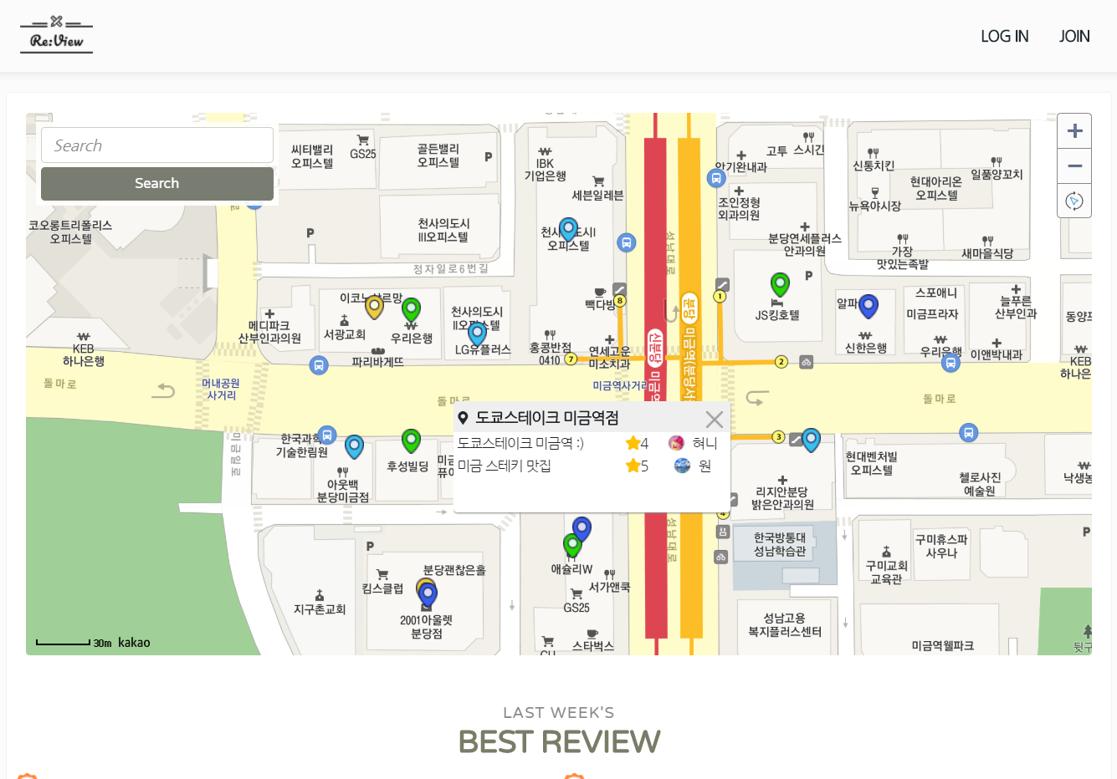
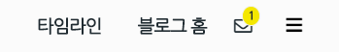
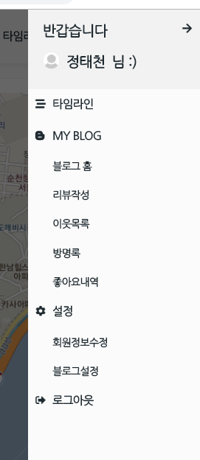
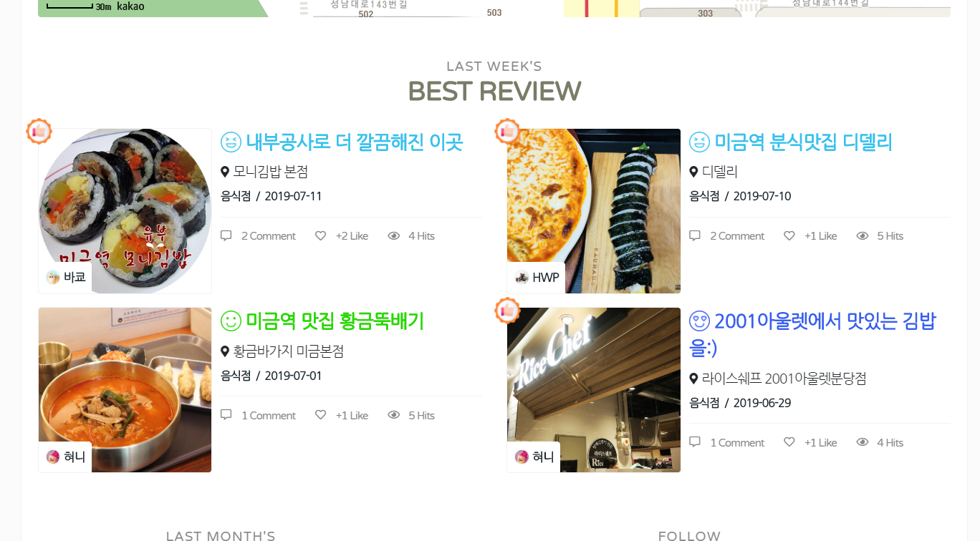
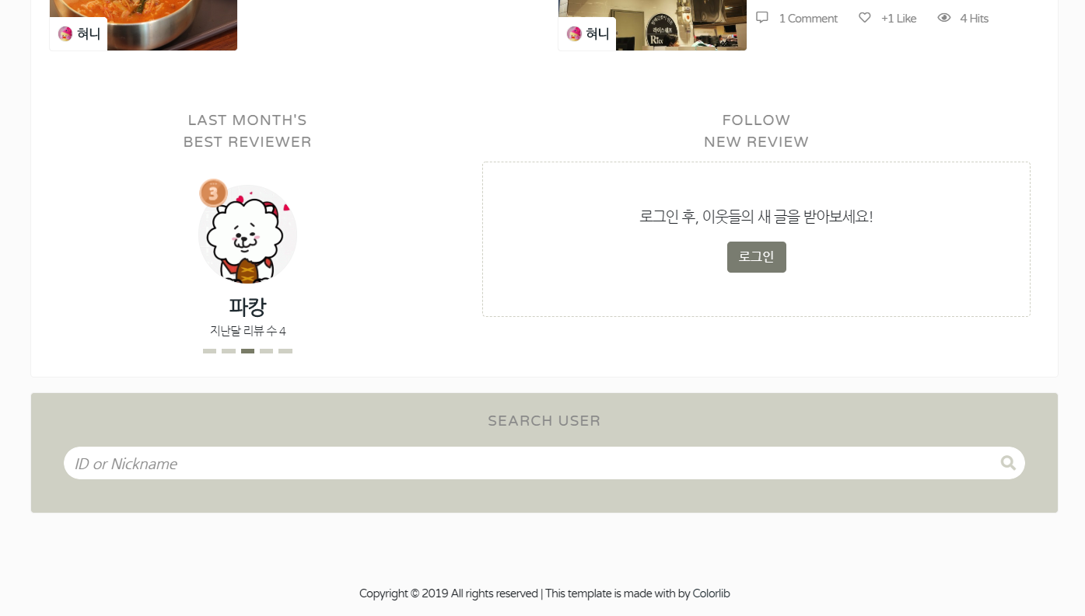
03
프로젝트 상세
메인
01 | HEADER - PROJECT LOGO - LOGOUT MENU
- LOGIN MENU
01-1 | SIDE BAR
02 | CONTENTS - MAIN MAP
- BEST REVIEW - BEST REVIEWERS - TIMELINE
- SEARCH USER
03 | FOOTER

Slide 18
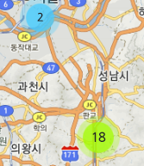







03
프로젝트 상세
메인
02-1 | 메인 맵 - KAKAO MAP 사용
: 마커 클러스터러 이용
- 마커 클릭 시, 커스텀 오버레이 출력
- 마커 색상 : 리뷰 평균 별 점 (0 ~ 5점)
- 가게 명, 가게 주소로 검색 가능
02-2 | BEST REVIEW
- 지난주 베스트 리뷰 TOP4
- 제목 색상
: 리뷰 별 점 (0 ~ 5점)
- 별 4개 이상인 게시글은
추천 아이콘 출력
02-3 | TIMELINE
- 이웃의 일주일간 새 글
- 3개 이상이면 더 보기 버튼 출력
02-4 | BEST REVIEWER - 지난달 베스트 블로그 TOP5
02-5 | SEARCH USER
- 검색조건 : ID, Nickname

Slide 19
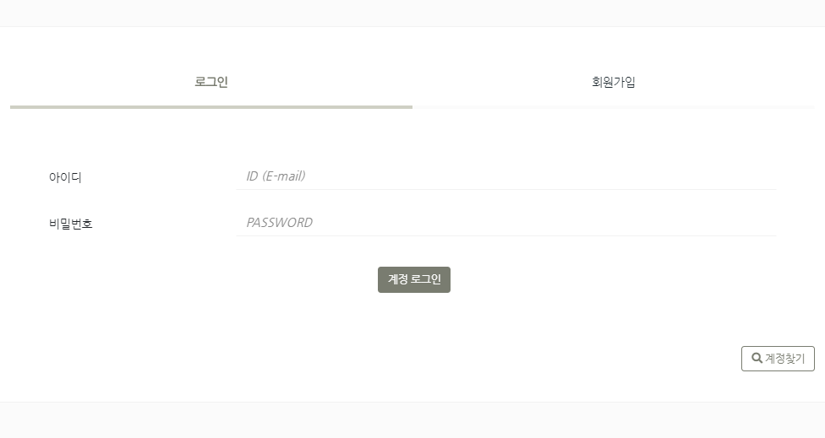
03
프로젝트 상세
회원관리
01 | 회원가입
- 유효성 검사 : jQuery Validate 사용
02 | 로그인 - HandlerInterceptorAdapter
: 추상클래스를 사용하여
Controller 실행 전, 로그인 처리
- 로그인이 필요한 기능
다이렉트 접근 방지
03 | 계정 찾기
- 아이디 찾기
: 성명, 휴대폰번호 입력 > 아이디 출력 - 비밀번호 찾기
: 아이디, 휴대폰번호 입력 > 새 비밀번호 등록

Slide 20
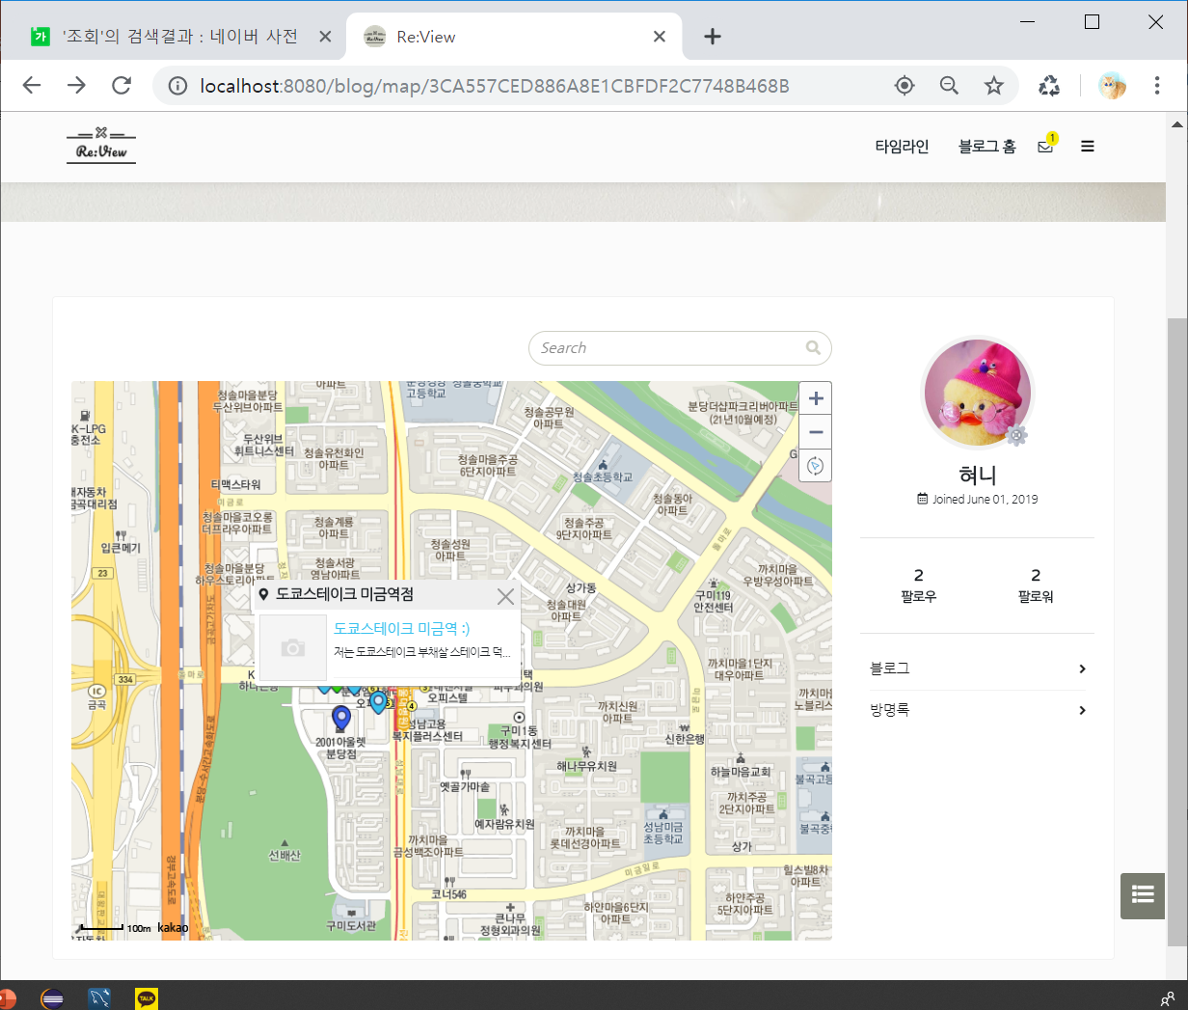
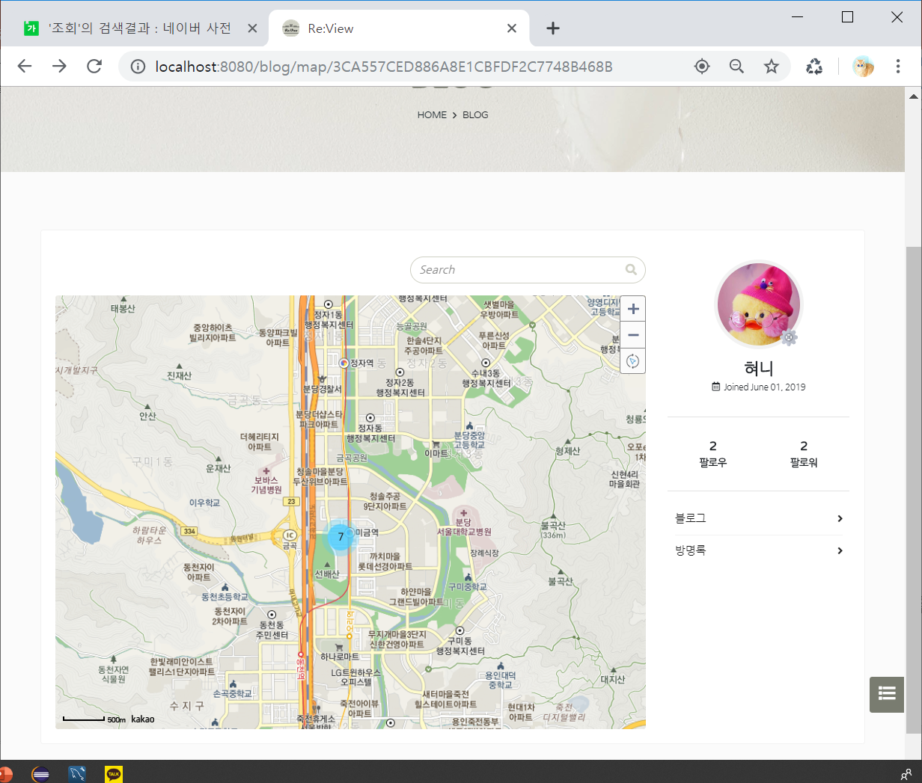
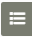
03
프로젝트 상세
블로그
01-3 | 검색
- 검색조건 : 제목, 내용, 가게 명, 가게 주소
- 검색 결과에 따라 마커 재설정
01-1 | 리뷰 맵
- KAKAO MAP 사용
: 마커 클러스터러 이용
- 지도 중심점
: 1순위 - 접속자의 현 위치
: 2순위 - 디폴트 좌표 (판교)
01-4 | 버튼
- 지도 확대
- 지도 축소
- 현 위치
: geolocation 객체 사용
01-5 | 화면 전환
- LIST로 전환 가능
01-2 | 커스텀 오버레이
- 마커 클릭 시, 리뷰 정보 출력
- 커스텀 오버레이 닫기
: X 버튼, 맵, 다른 마커 클릭, 검색 완료 시

Slide 21
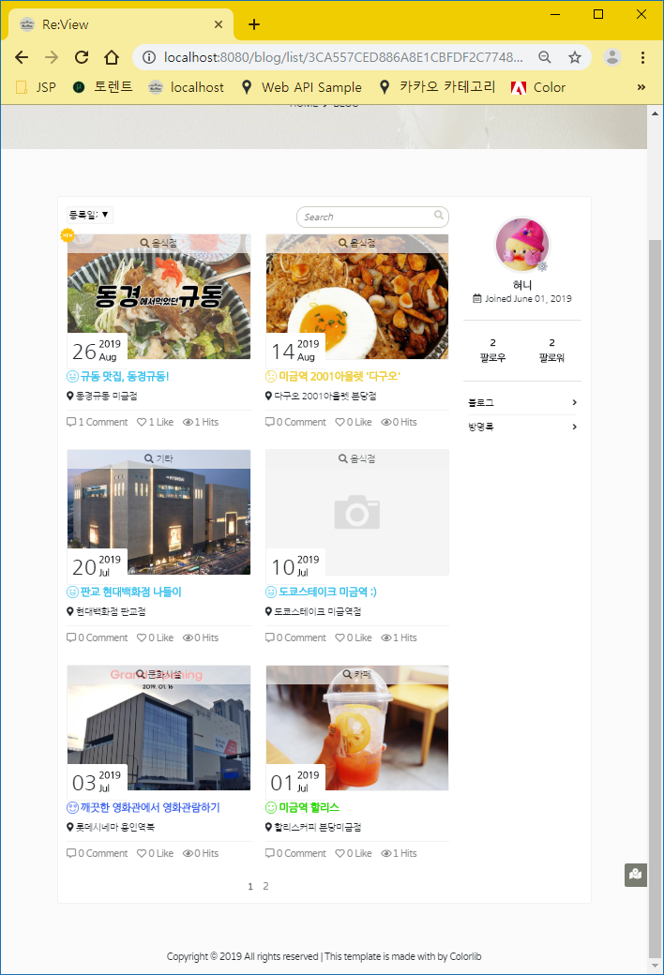
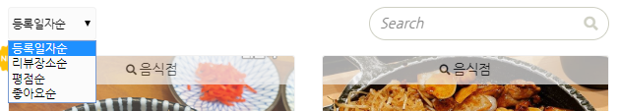

03
프로젝트 상세
블로그
02-2 | 정렬, 검색
- 정렬 기준 변경 가능
- 검색조건
: 제목, 내용, 가게 명, 가게 주소
: 동일 카테고리 조회 가능
02-1 | 리뷰 리스트
- 리스트 기본 정렬 : 등록 순
- NEW 아이콘
: 2일전까지의 글에 표시
02-3 | 리스트 상세
- 리뷰 제목
: 별 개수에 따른
아이콘 및 색상 표시
- 등록일, 장소, 카테고리,
댓글 및 좋아요, 조회 수 출력
02-4 | 화면 전환
- MAP으로 변경 가능
02-5 | PAGING
- 한 화면당 6개의 글 출력

Slide 22
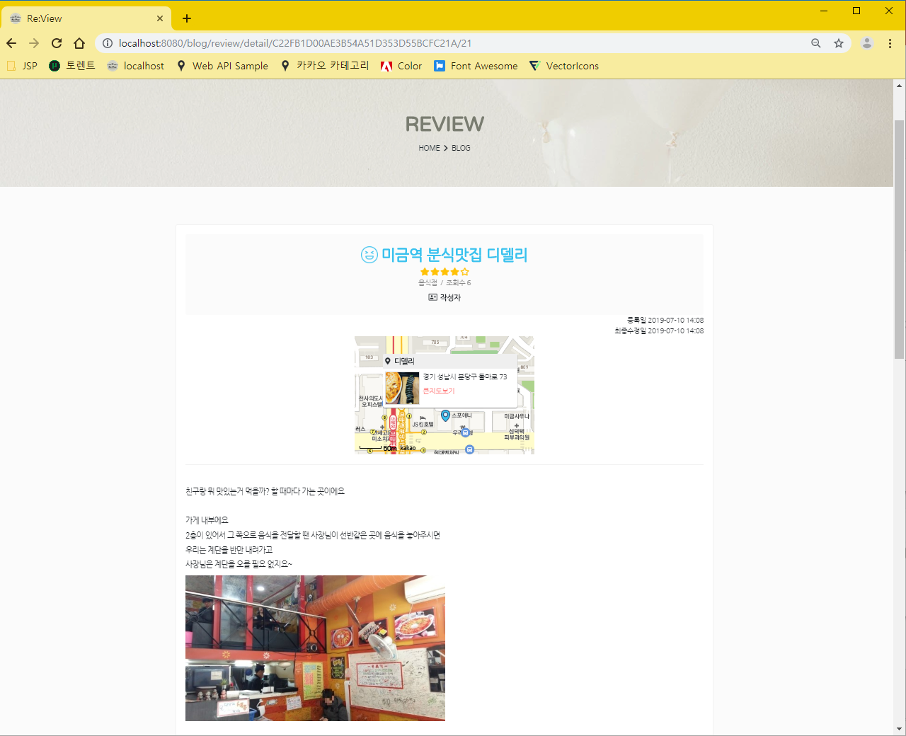
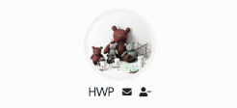
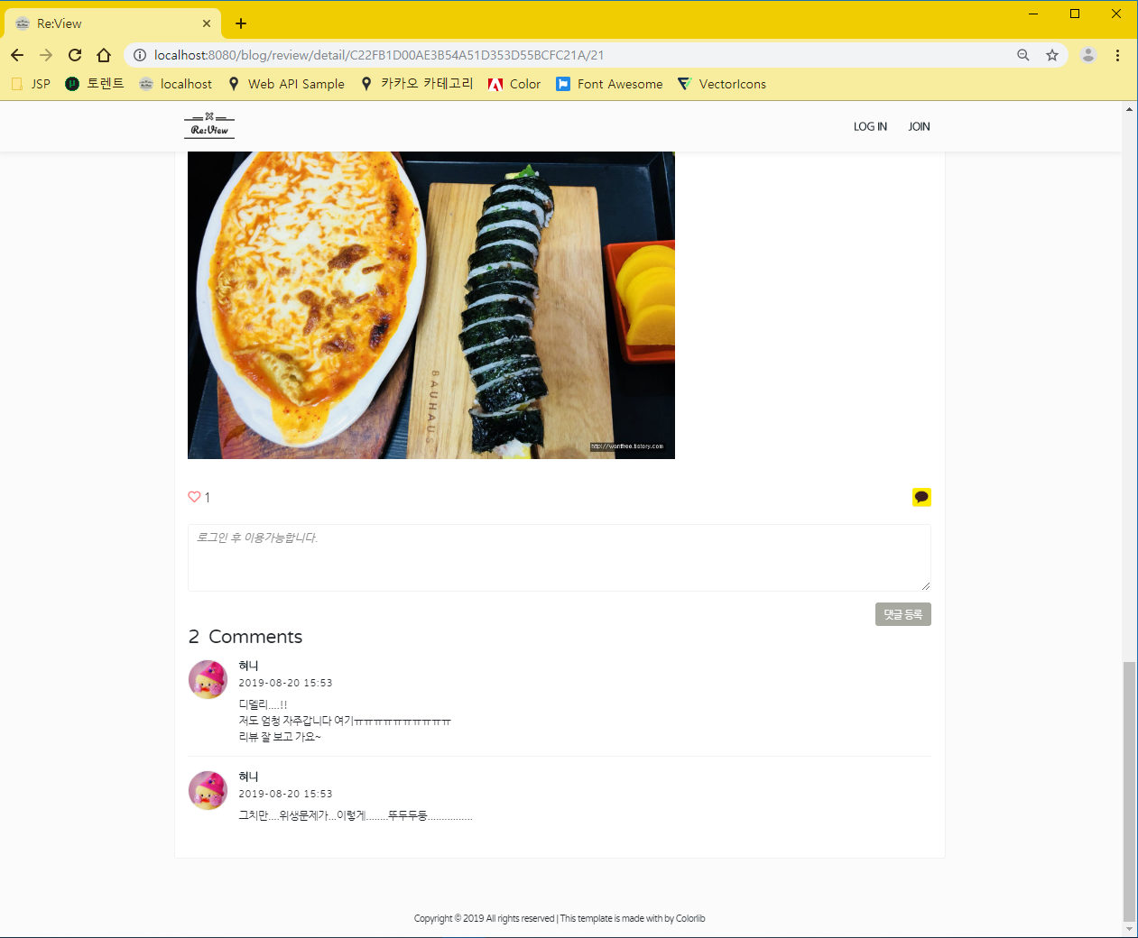
03
프로젝트 상세
블로그
03-2 | 작성자 정보
- 로그인 시, 메시지 및 이웃추가 가능
03-1 | 리뷰 상세 - 리뷰 상세 페이지
- 내 게시글
: 수정, 삭제 가능
- 다른 사람
: 조회수 카운트
03-3 | KAKAO MAP
- 리뷰 장소 위치 출력
03-4 | 리뷰 내용 - 리뷰 내용
- 스마트 에디터 사용
- 사진 첨부 가능
03-5 | 좋아요, 공유
- 리뷰 좋아요
- 카카오톡으로 링크 공유
03-6 | 리뷰 댓글 - 댓글 등록, 수정, 삭제

Slide 23
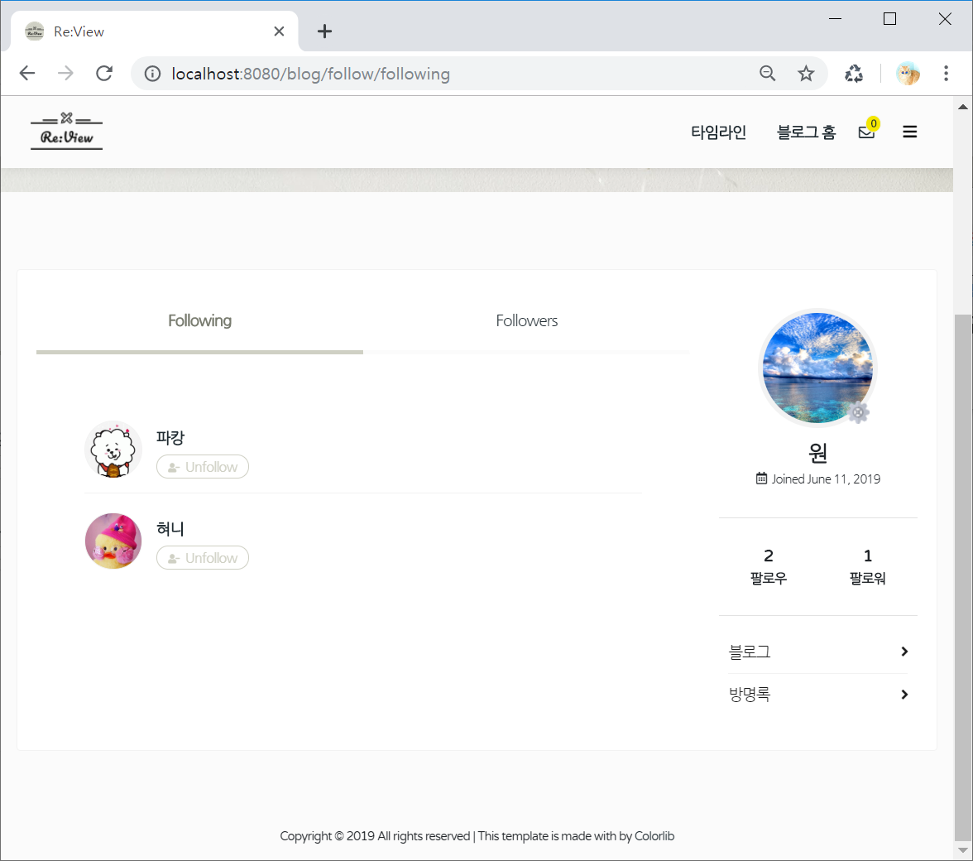
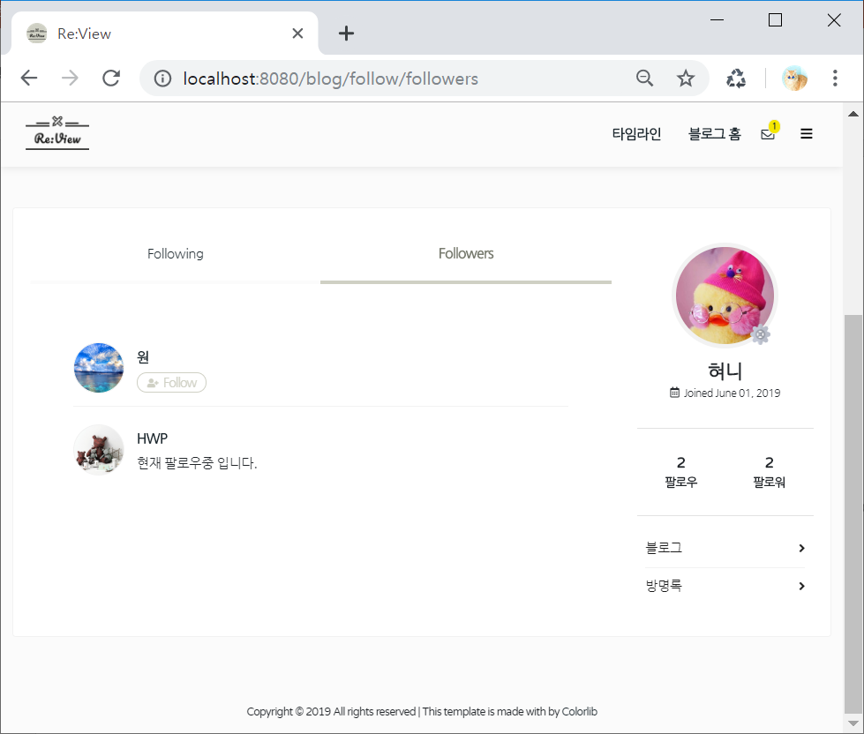
03
프로젝트 상세
이웃관리
01 | 이웃 현황 출력
- 프로필 하단에 나의 이웃 수 출력
- 내 블로그 : 이웃관리 페이지로 이동 가능
02 | FOLLOW - 내가 이웃 추가한 블로그
- UNFOLLOW 가능
03 | FOLLOWER - 나를 이웃 추가한 블로그
- FOLLOW 여부 출력

Slide 24
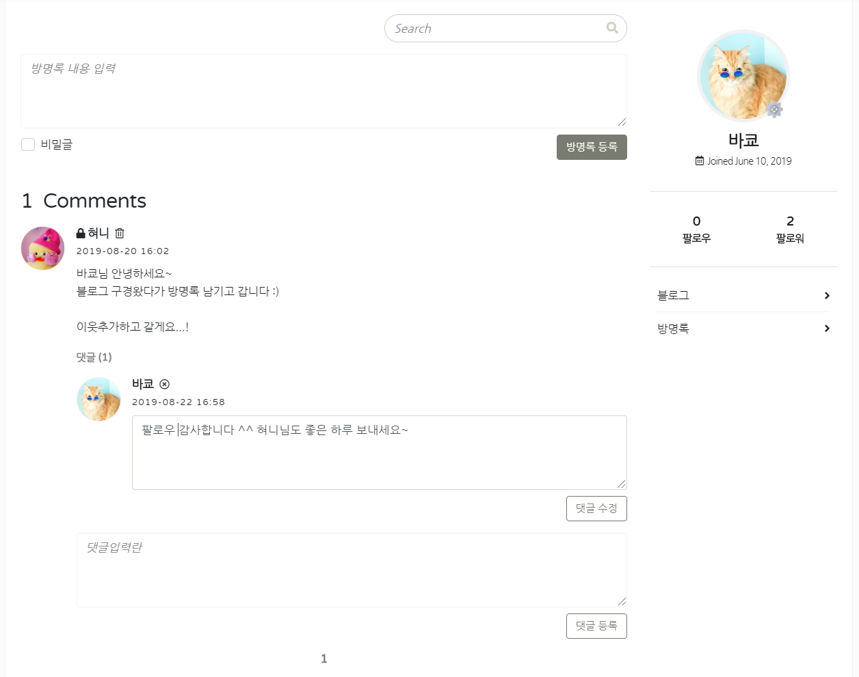
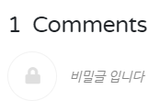
03
프로젝트 상세
방명록
01-2 | 검색
- 검색조건 : 작성자, 내용
01-1 | 방명록
- 비밀 설정 가능
- 내 블로그
: 다른 사람 글 삭제 가능
- 다른 사람 블로그 또는 비로그인
: 공개 방명록만 볼 수 있음
01-3 | 방명록 댓글
- 댓글 수 출력
- 댓글 등록, 수정, 삭제
01-4 | PAGING
- 한 화면당 15개의 방명록 출력

Slide 25
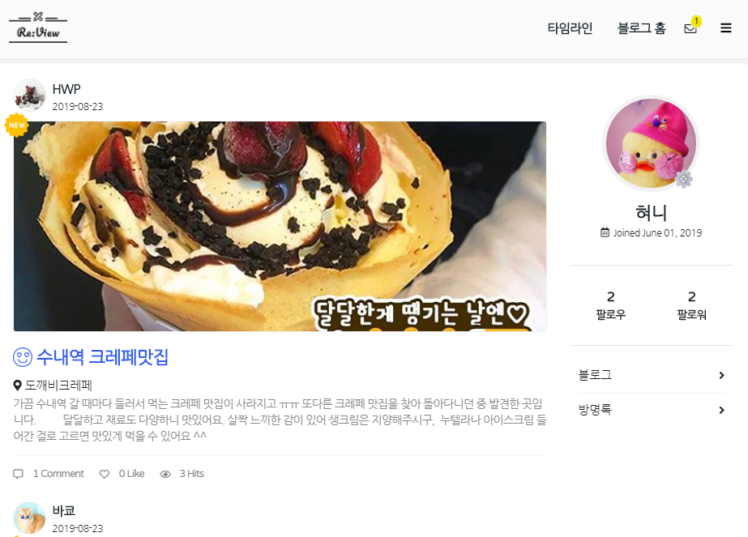
03
프로젝트 상세
타임라인
01 | 타임라인 - 이웃의 새 글을 최신 순으로 정렬
- 글이 7개 이상이면 더 보기 버튼 출력
- NEW 아이콘
: 2일전까지의 글에 표시

Slide 26
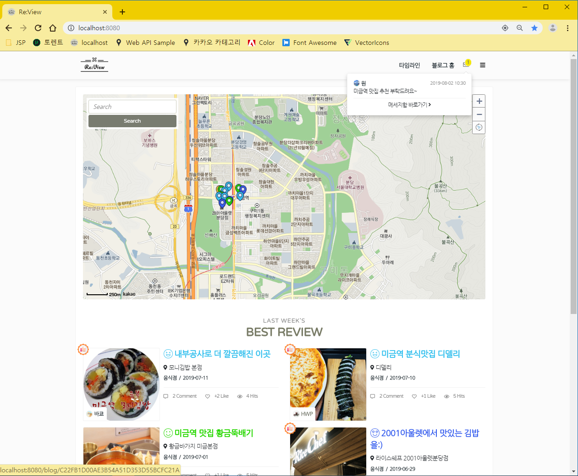
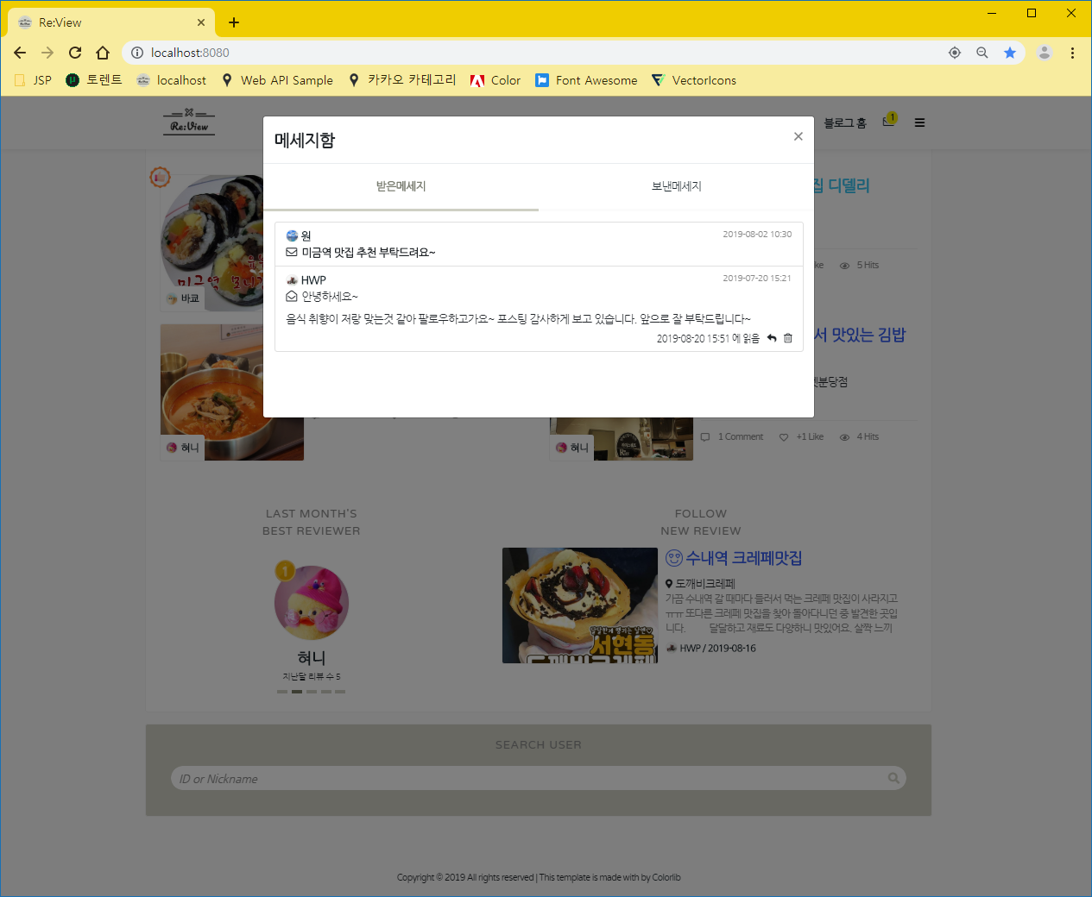
03
프로젝트 상세
메시지관리
01 | 메시지 알림
- 안 읽은 메시지 수 출력
02 | 메시지 출력
- 안 읽은 메시지 LIMIT 5 출력
- 메시지 제목 클릭 시, 상세로 이동
- 메시지 함 바로가기 버튼
03 | 메시지 함
- 메시지 확인 여부 출력
- 받은 메시지
: 보낸 사람에게 메시지 답장 가능
- 보낸 메시지
: 받는 사람에게 다시 메시지 발송 가능

Slide 27
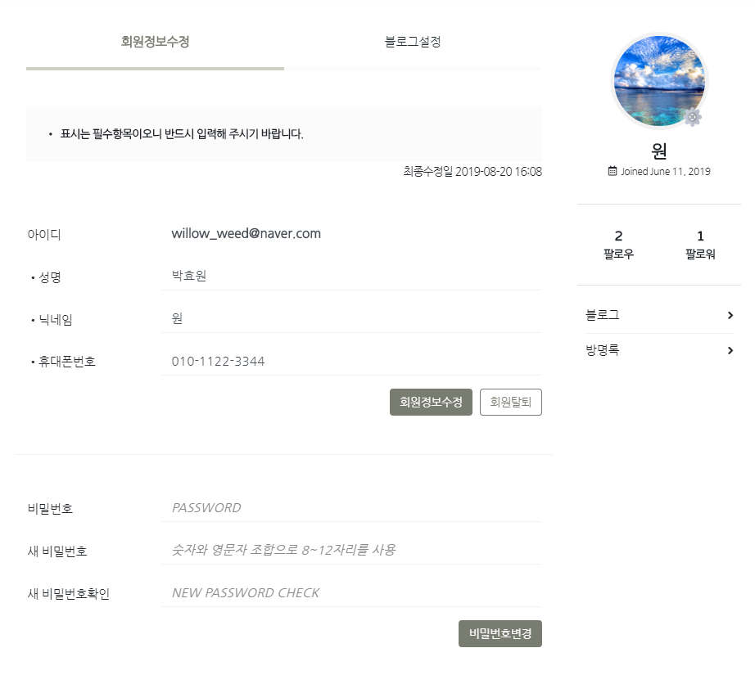
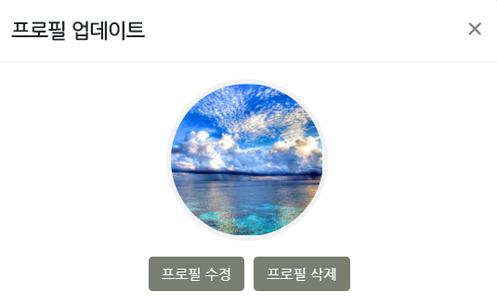
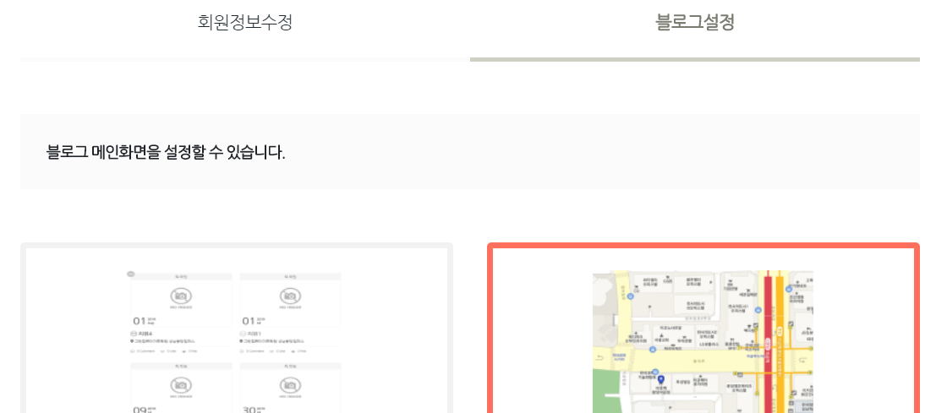
03
프로젝트 상세
설정
01 | 프로필 - 프로필 이미지 변경 (MODAL창)
- 업로드 방식
: 파일 직접 선택, 영역으로 드래그
02-1 | 회원정보수정 - 유효성 검사
: jQuery Validate 사용
- 상단 : 회원정보수정
- 하단 : 비밀번호변경
02-2 | 회원탈퇴
02-3 | 비밀번호변경 - 유효성 검사
: jQuery Validate 사용
- 기존 비밀번호 검사
03 | 블로그설정
- 블로그 첫 화면(메인)을 설정
(지도, 리스트)

